Slide 1
Universal Infrared Receiver
(Univerzalni infra-rdeči sprejemnik)
Avtor: Marko Seidl
Mentor : Slavko Murko, prof.
Ptuj, maj 2009
Poklicna in Tehniška Elektro Šola

Slide 2
Potek dela
Nakup potrebnih elementov
Izdelava tiskanine
Spajkanje elementov na ploščico
Programiranje mikrokontrolerja
Testiranje naprave
Preizkus naprave ( povezava z računalnikom )

Slide 3
Uporabljeni elementi
IR sprejemnik :
( sprejemanje IR kode daljinca )
Mikrokontroler PIC16F84 :
( obdelava podatkov )
Ostale komponente vezja ( upori, diode, kondenzator, kvarz, tranzistor, com port )

Slide 4
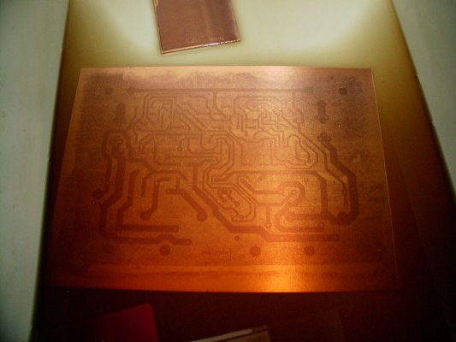
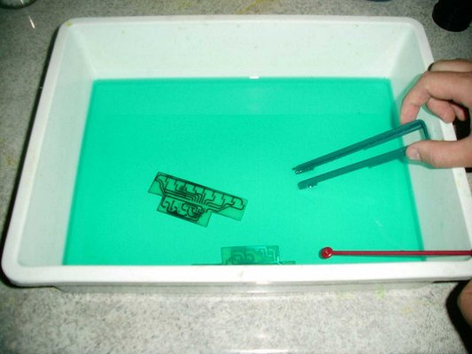
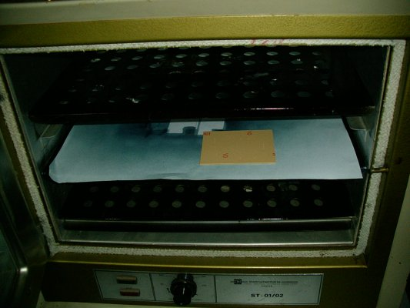
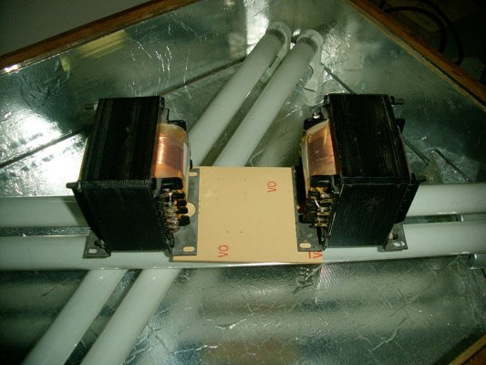
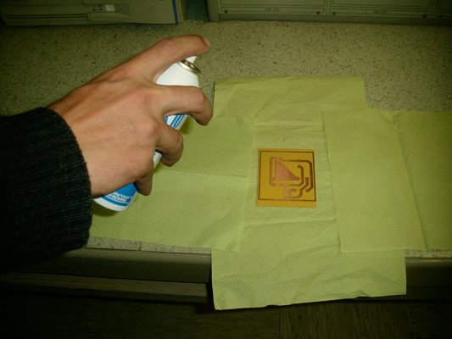
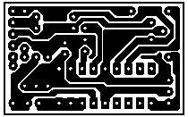
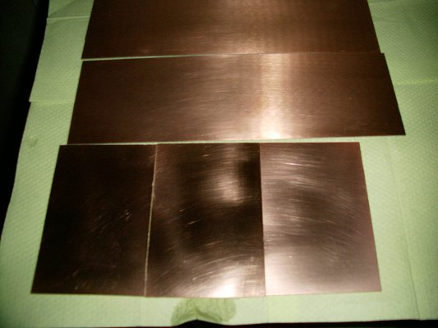
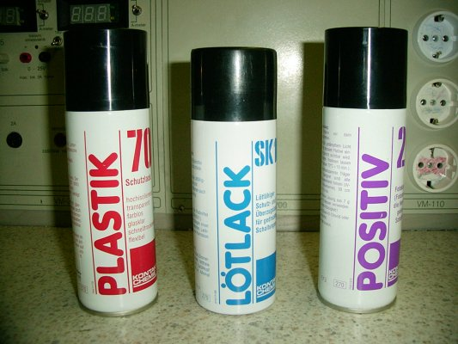
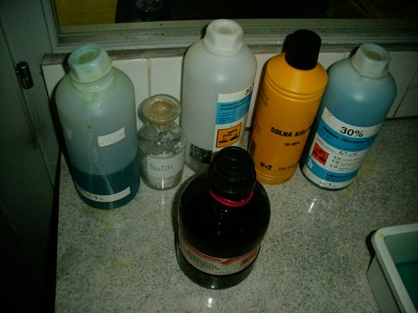
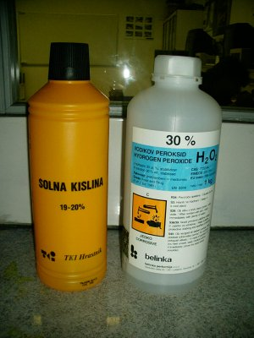
Izdelava tiskanine
Izdelava filma ( TANGO )
Rezanje in čiščenje ploščice
Nanašanje foto občutljivega nanosa
Sušenje v pečici
Osvetljevanje z živosrebrno žarnico
Luženje
Jedkanje
Zaščita pred oksidiranjem
Vrtanje in spajkanje elementov

Slide 5
Serijski port RS232
Povezava računalnika in IR sprejemnika
Pini na korektorju :
 | 9 - PIN | 25 - PIN
Carrier Detect | 1 | 8
Receive Data | 2 | 3
Transmit Data | 3 | 2
Data Terminal Ready | 4 | 20
System Ground | 5 | 7
Data Set Ready | 6 | 6
Request to Send | 7 | 4
Clear to Send | 8 | 5
Ring Indicator | 9 | 22

Slide 6
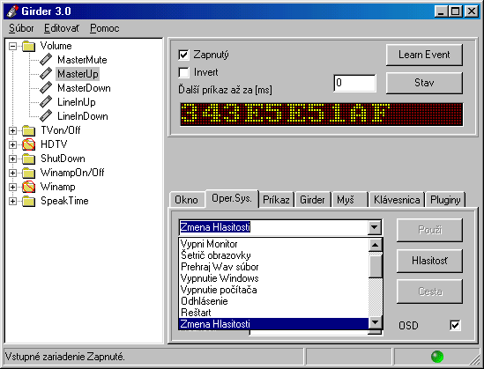
Programiranje PIC - a
Uporaba jumperja na vezju :
- med programiranjem je odstranjen
- med delovanjem nameščen
Uporaba programa UIRPROG
Uporaba programa GIRDER

Slide 7
Seznam materiala
Kosov | Oznaka | Vrsta elementa | Vrednost
1 | PIC 16F84A | Mikrokontroler | -
1 | SFH5110 | IR sprejemnik | 38 kHz
1 | R1 | Upor | 4k7 Ω
1 | R2 | Upor | 10 k Ω
1 | R3 | Upor | 10 k Ω
1 | R4 | Upor | 10 k Ω
1 | R5 | Upor | 470 Ω
1 | D1 | Zener dioda | 13 V (0.5W)
1 | D2 | Zener dioda | 5.1 V (0.5 W)
1 | D3 | Univerzalna dioda | 1n4148
1 | C1 | Kondenzator | 22µF (6.3 V)
1 | T1 | Tranzistor MOS-FET | BS170
1 | X1 | Oscilator | 4 MHz
1 | J1 | Jumper | -

